Slide 1
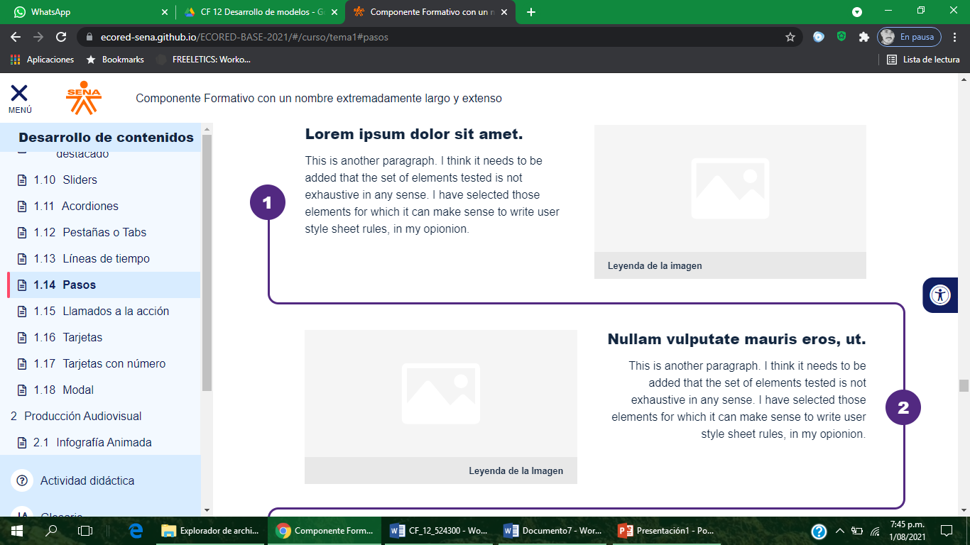
Indicaciones para la producción
DI_CF9B_10_PreparaciónDelEscalado
Pasos A, tipo n.

Slide 2
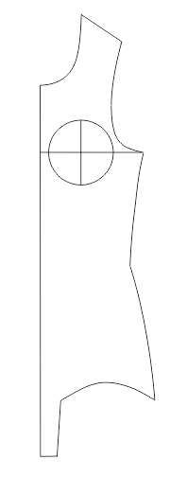
Indicaciones para la producción
1.Trazar el molde básico sobre el papel, con sus líneas de construcción, es muy importante que cada pieza tenga bien definidas las líneas, los ángulos, el hilo de la tela, esto es definitivo para el desarrollo del escalado ya que los trazos y proyecciones se escuadran con base a estas líneas.

Slide 3
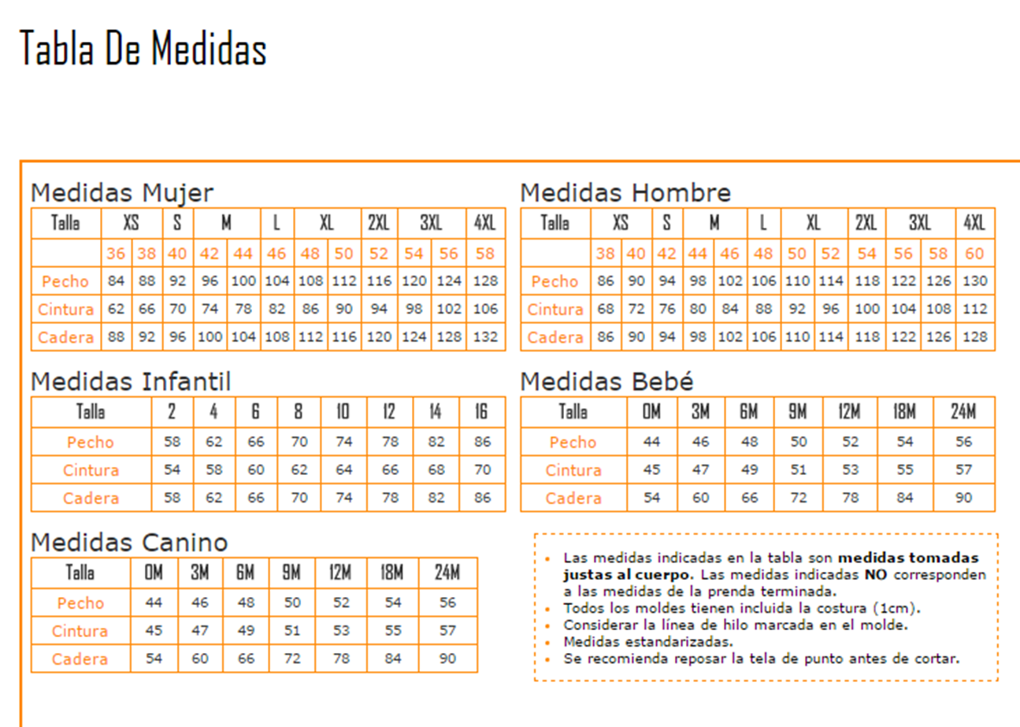
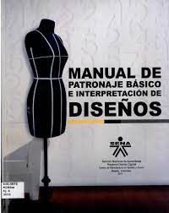
Indicaciones para la producción
2. Extraer los incrementos del cuadro de tallas.
https://i.pinimg.com/originals/a2/65/e6/a265e641abe23042e182fd875732efd9.png

Slide 4
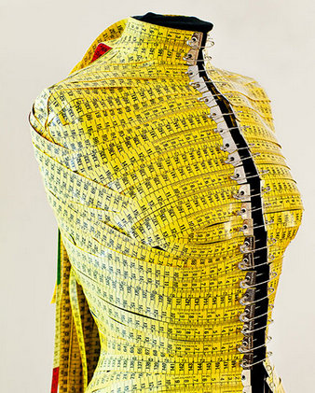
Indicaciones para la producción
3. Del cuadro de tallas normalizado, se trabaja con la talla 10, como talla base y se determina cuantas tallas superiores e inferiores se van a escalar, que no superen las 3 tallas hacia fuera, con el fin de conservar la forma del molde.
https://4.bp.blogspot.com/-WSzXXJJRiT0/UTSgxAKMBXI/AAAAAAAAmzQ/HTJ1ZW6gEk8/s1600/medidas-tallas-confeccion-patronaje.jpg

Slide 5
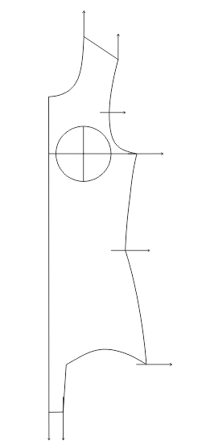
Indicaciones para la producción
4. Determinar las medidas que se necesitan de acuerdo con la prenda a trabajar, en este caso se necesitan los incrementos de: cintura, cadera, largo de tiro o altura de cadera, pecho, talle, largo de hombro y cuello.

Slide 6
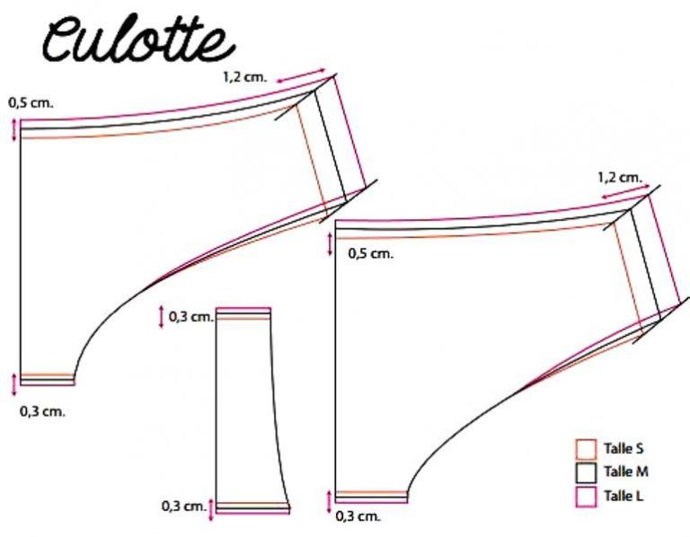
Indicaciones para la producción
5. El incremento por aplicar en cada una de estas medidas es la diferencia entre talla y talla según el cuadro de tallas normalizado:
Cintura= 2 cm en el semi perímetro
Cadera= 2 cm en el semi/perímetro
Largo de Tiro o Altura de cadera= 1 cm en total
Pecho= 2cm en el semi/perímetro
Talle= 0.6 mm
Largo de hombro= 0.5 mm
Cuello= 0.3 mm
https://i.pinimg.com/originals/db/09/00/db09009fb02d1c2cb2ff8b12dd5e0bfc.jpg

Slide 7
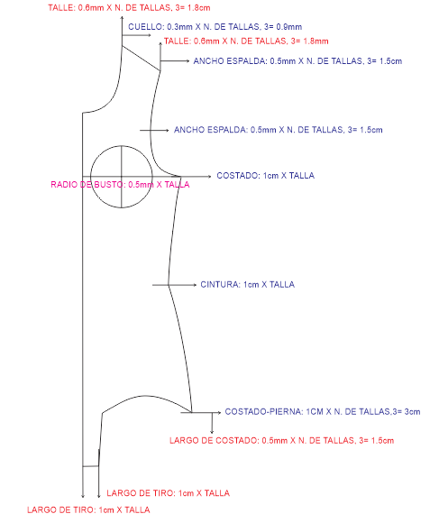
Indicaciones para la producción
6. Estas medidas se dividen de acuerdo con el número de piezas a escalar, en este caso tenemos la ½ de un frente y la ½ de una espalda, se reparten de tal forma que queden equilibradas en los diferentes puntos que tiene el molde, normalmente en los ángulos.

